Slide 1
Aplicação de Inteligência Artificial na Robótica
Felipe Alves
Livia Rosa Fiap
Murilo lopes

Slide 2
A importância da Inteligência Artificial na Robótica
Permite que os robôs realizem tarefas autônomas
Permite uma maior eficiência do robô
Permite que o robô aprenda e se adapte a diversas situações

Slide 3
Aplicação de treinamento com o robô
O treinamento para o robô mais adequado seria o supervisionado e com reforço onde ele:
Aprenderia a navegar em ambientes
Iria contornar obstáculos
Iria evitar possíveis danos
Iria pegar a rota mais eficiente
Iria reconhecer imagens e padrões para um melhor aperfeiçoamento

Slide 4
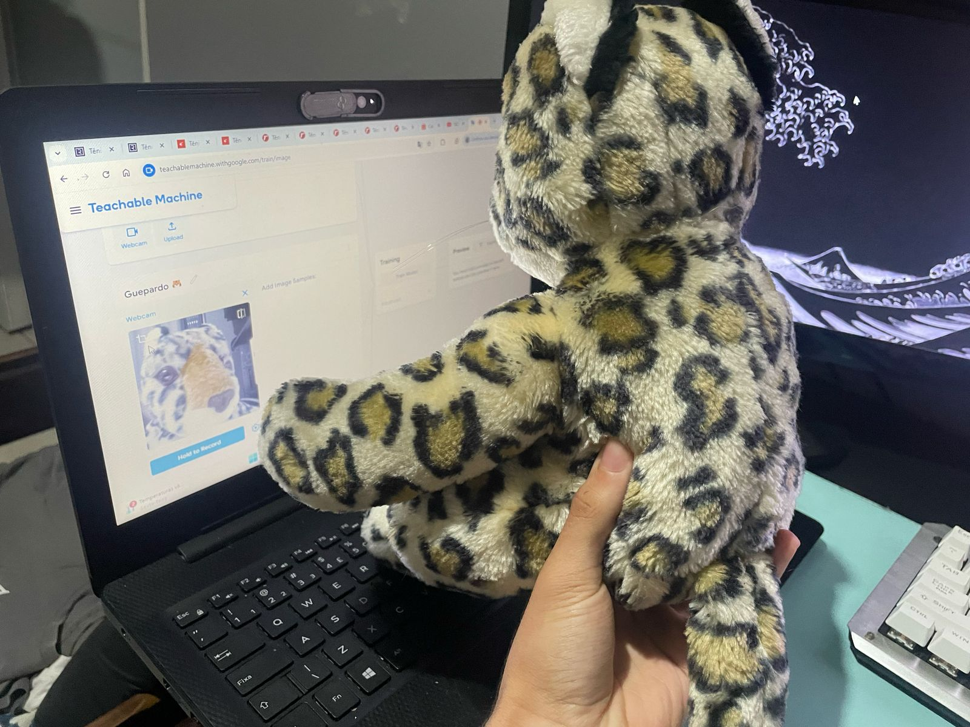
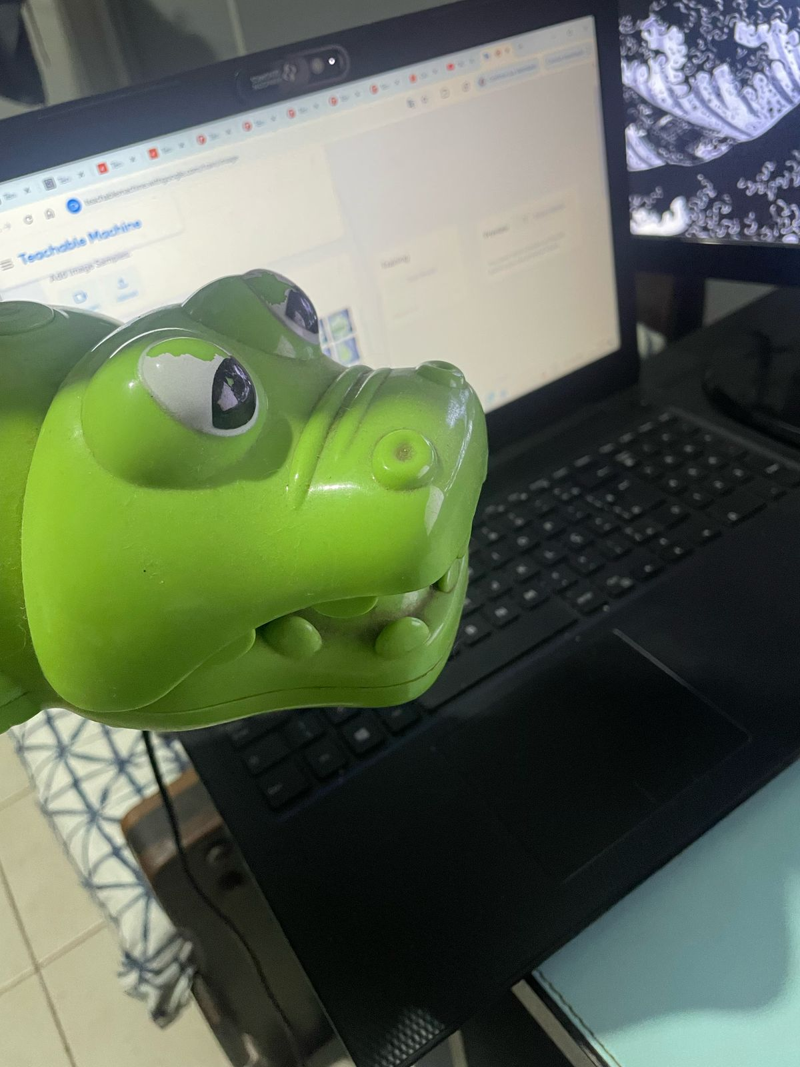
Fotos do treinamento

Slide 5
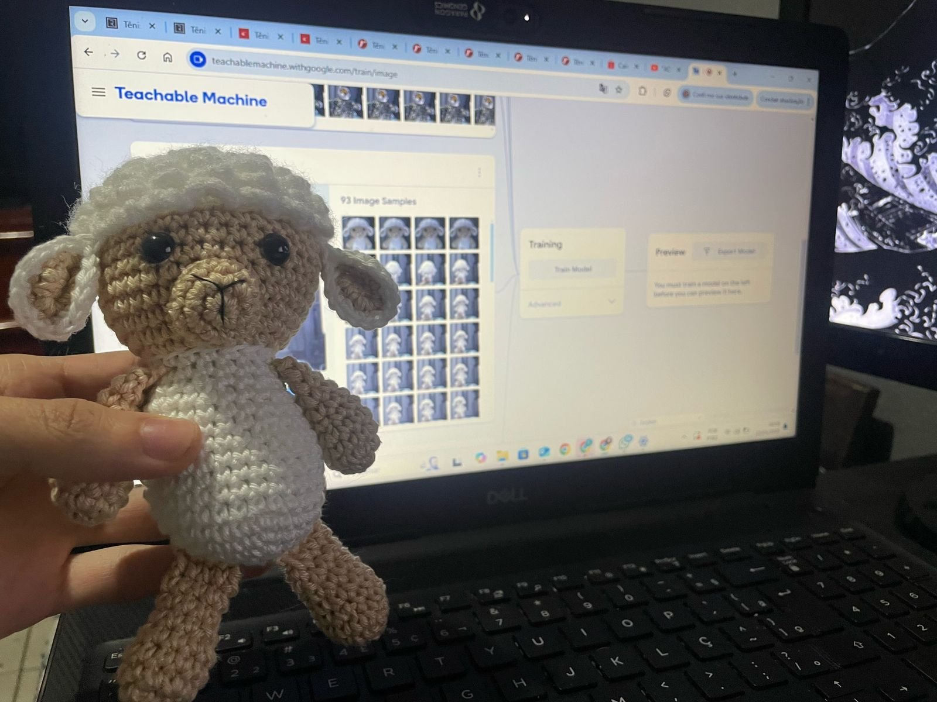
Fotos do treinamento

Slide 6

Vídeo do funcionamento da IA

Slide 7
funcionamento do robô com a IA
Interagir com pessoas
Detectar objetos pré-programados (como os animais de pelúcia mostrado)

Slide 8
Benefícios que a solução pode apresentar
Menor necessidade de uma intervenção humana
Redução de erros
Maior eficiência do tempo
Adaptabilidade e aprimoramento com o decorrer do tempo

